Slide 1
人工智能引论
宋睿华
中国人民大学人工智能学院

Slide 2
人工智能与语言
语言模型概述
词向量表示
递归神经网络
条件语言模型
预训练模型

Slide 3
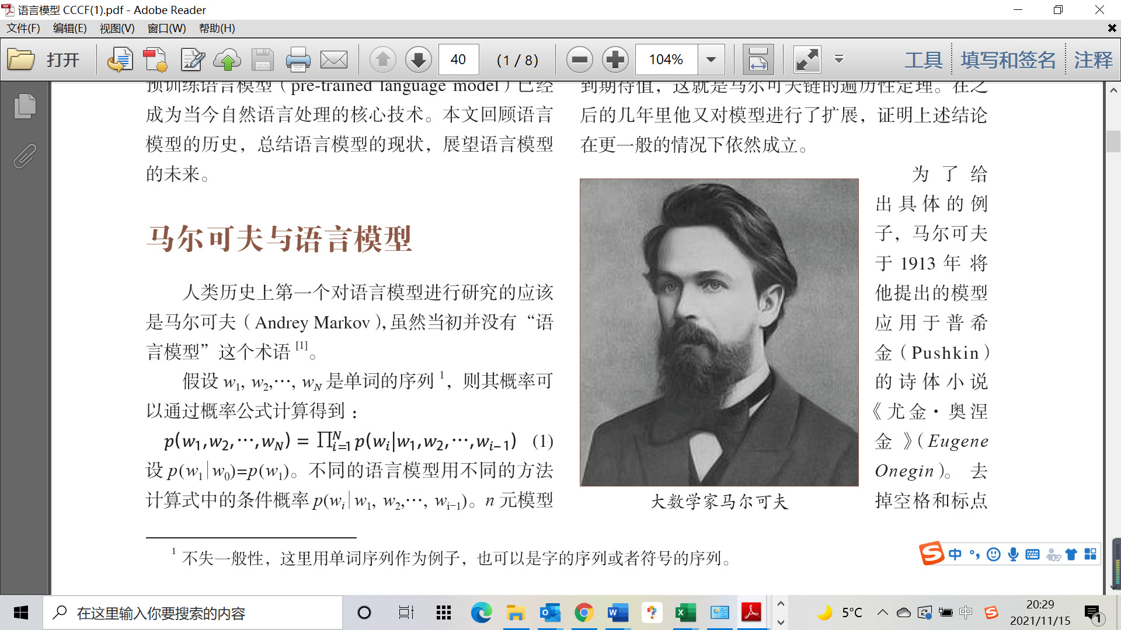
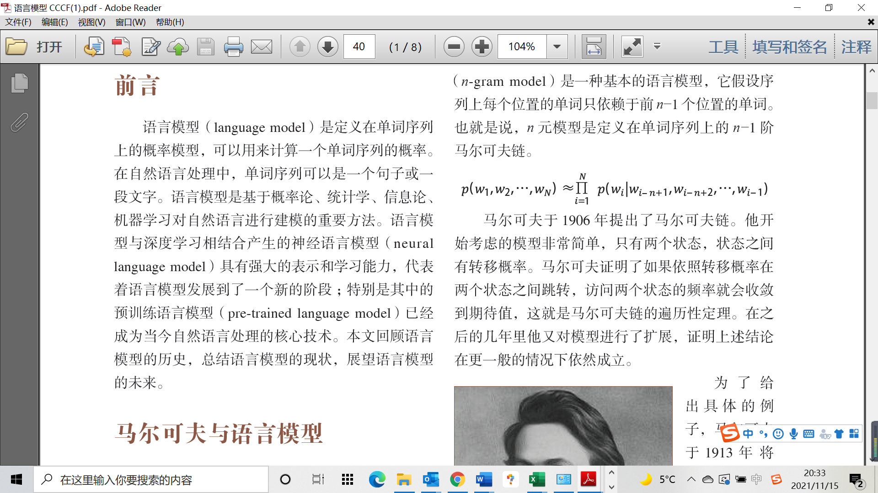
n元模型（n-gram model）
序列每个位置的单词只依赖于前n-1个位置上的单词，也就是定义在单词序列上的n-1阶马尔可夫链
1906年，马尔可夫提出马尔可夫链。并证明
如果依照转移概率在两个状态之间跳转，访
问两个状态的频率就会收敛到期望值。
1913年，他将模型应用于普希金的小说，得
到小说前2万个元音和辅音符号的序列，统计
了元音与辅音之间的跳转概率，做了验证

Slide 4
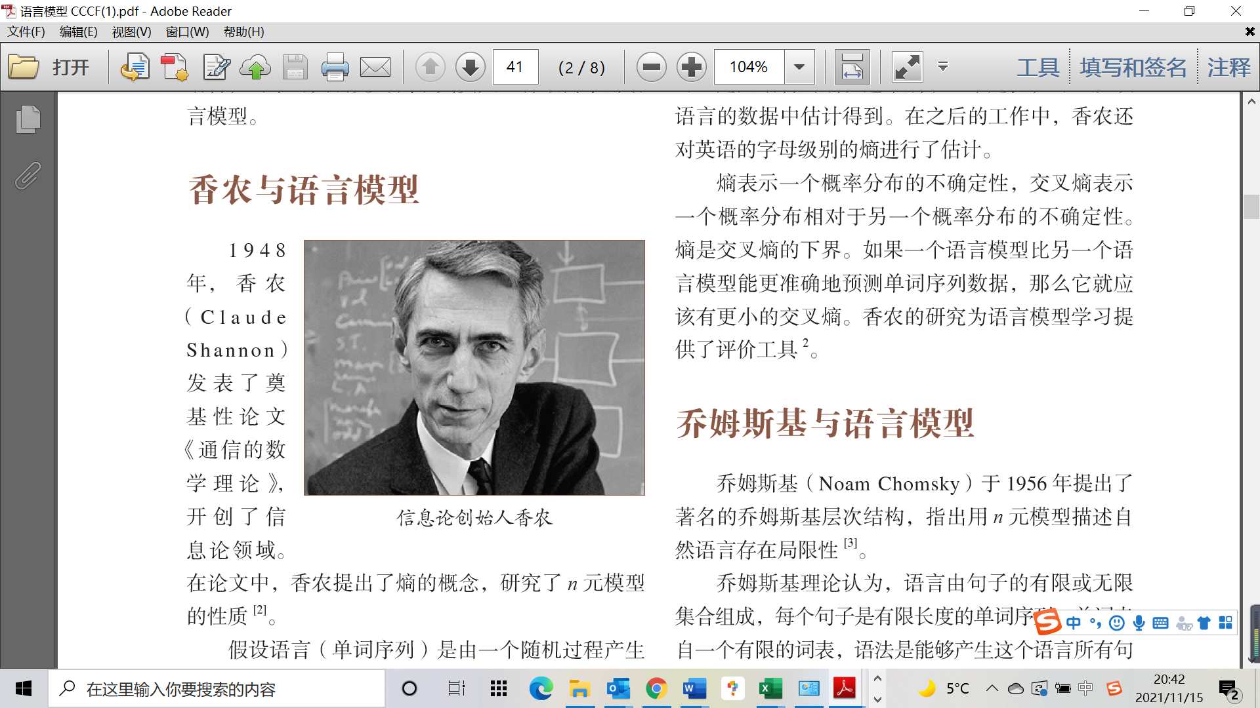
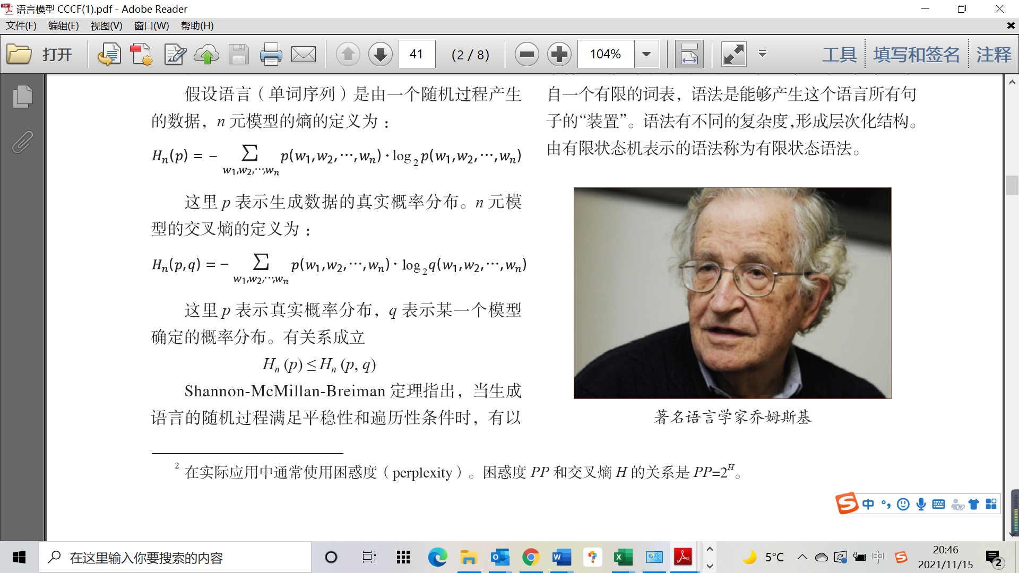
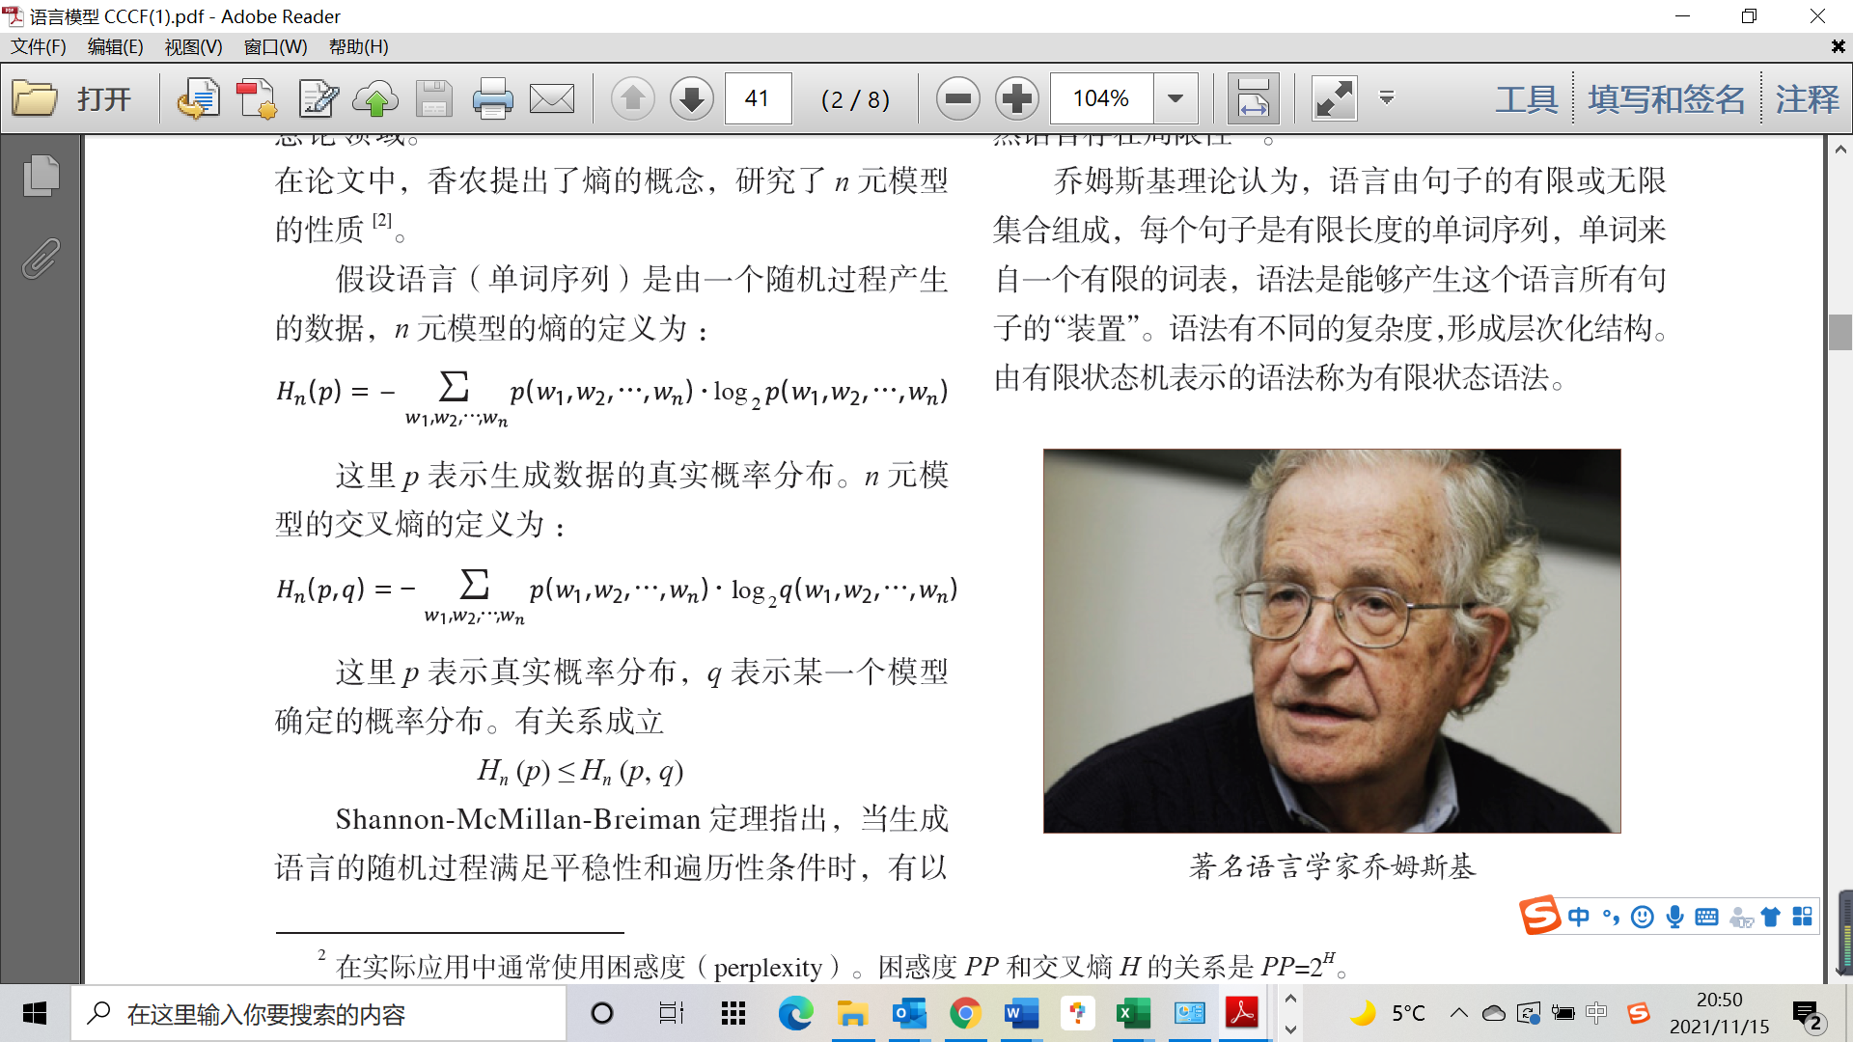
交叉熵
假设语言（单词序列）是由一个随机过程产生的数据，n元模型的熵的定义为：
n元模型的交叉熵的定义为：
p表示真实概率分布，q表示某一个模型
确定的概率分布。有关系成立：

Slide 5
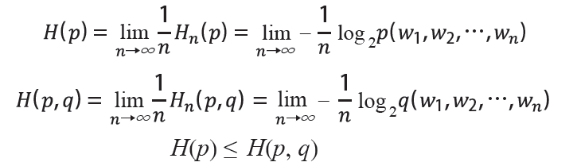
交叉熵
当单词序列的长度趋于无穷的时候，就可以定义语言的熵：
熵表示一个概率分布的不确定性，交叉熵表示一个概率分布相对
于另一个概率 分布的不确定性。熵是交叉熵的下界。
如果一个语言模型比另一个语言模型能更准确地预测单词序列数据，那么它应该由更小的交叉熵。为语言模型提供了评价工具。

Slide 6
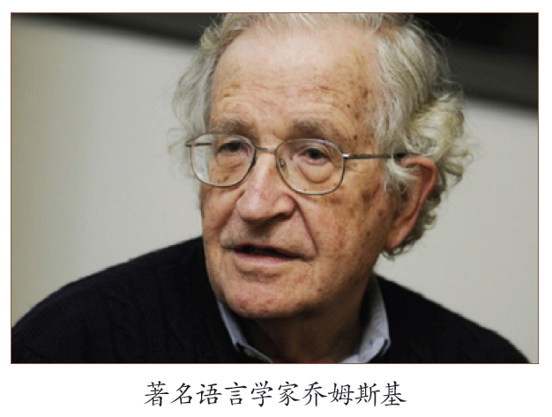
语法与无限性
1956年提出了著名的乔姆斯基层次结构，指出n元模型的局限性
语法是能够产生这个语言所有句子的“装置”
语法有不同的复杂度，形成层次化结构
由有限状态机表示的语法成为有限状态语法
但它不能够生成所有句子
依存关系可以无限组合，生成仍然正确的句子

Slide 7
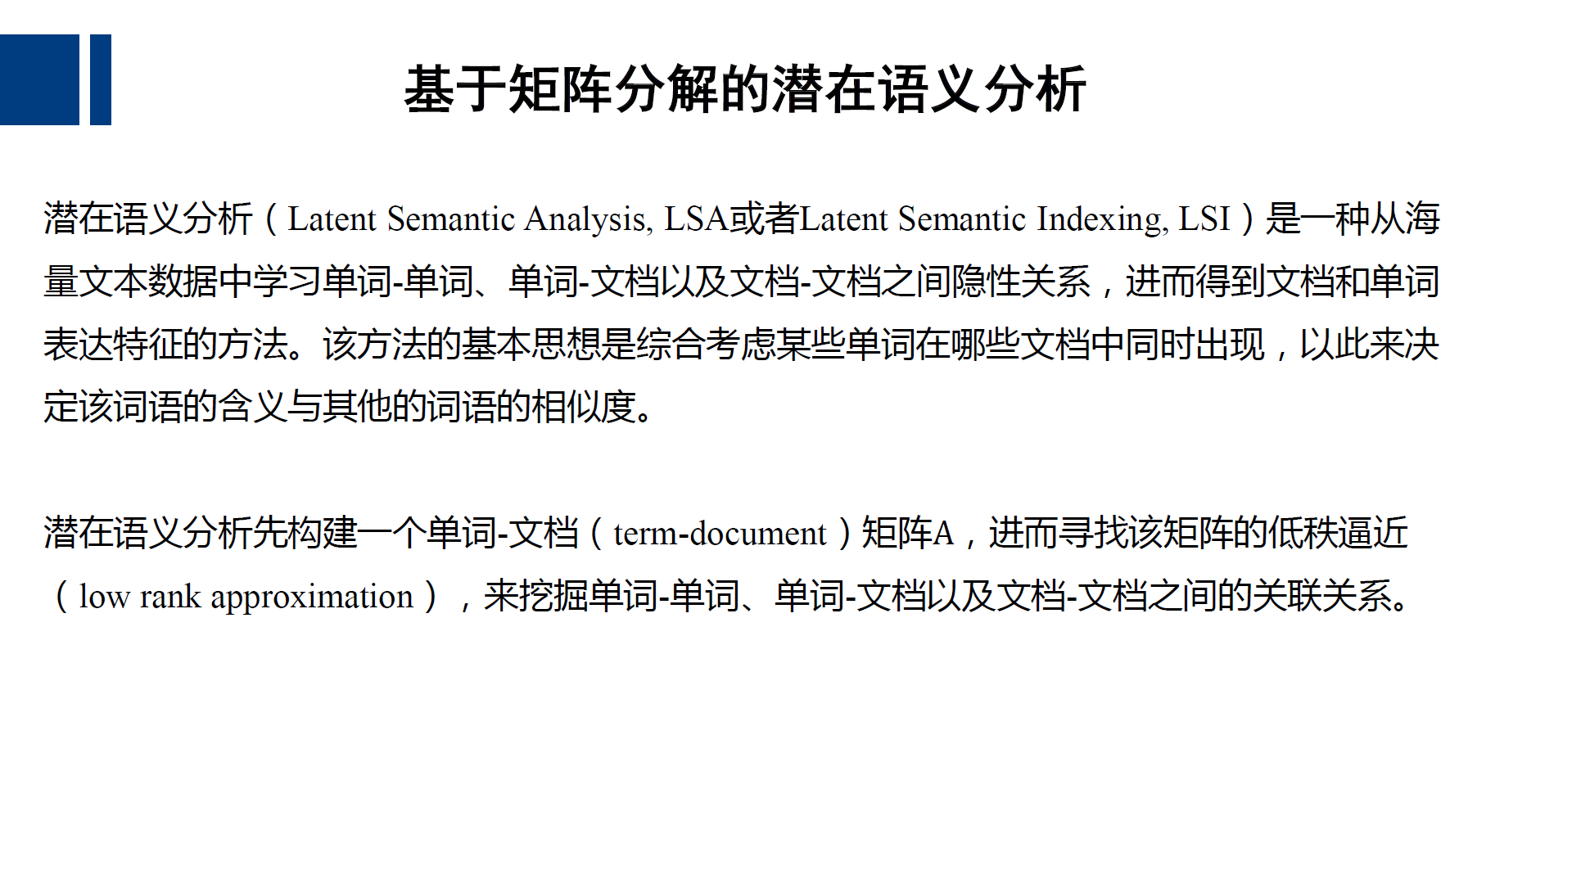

Slide 8
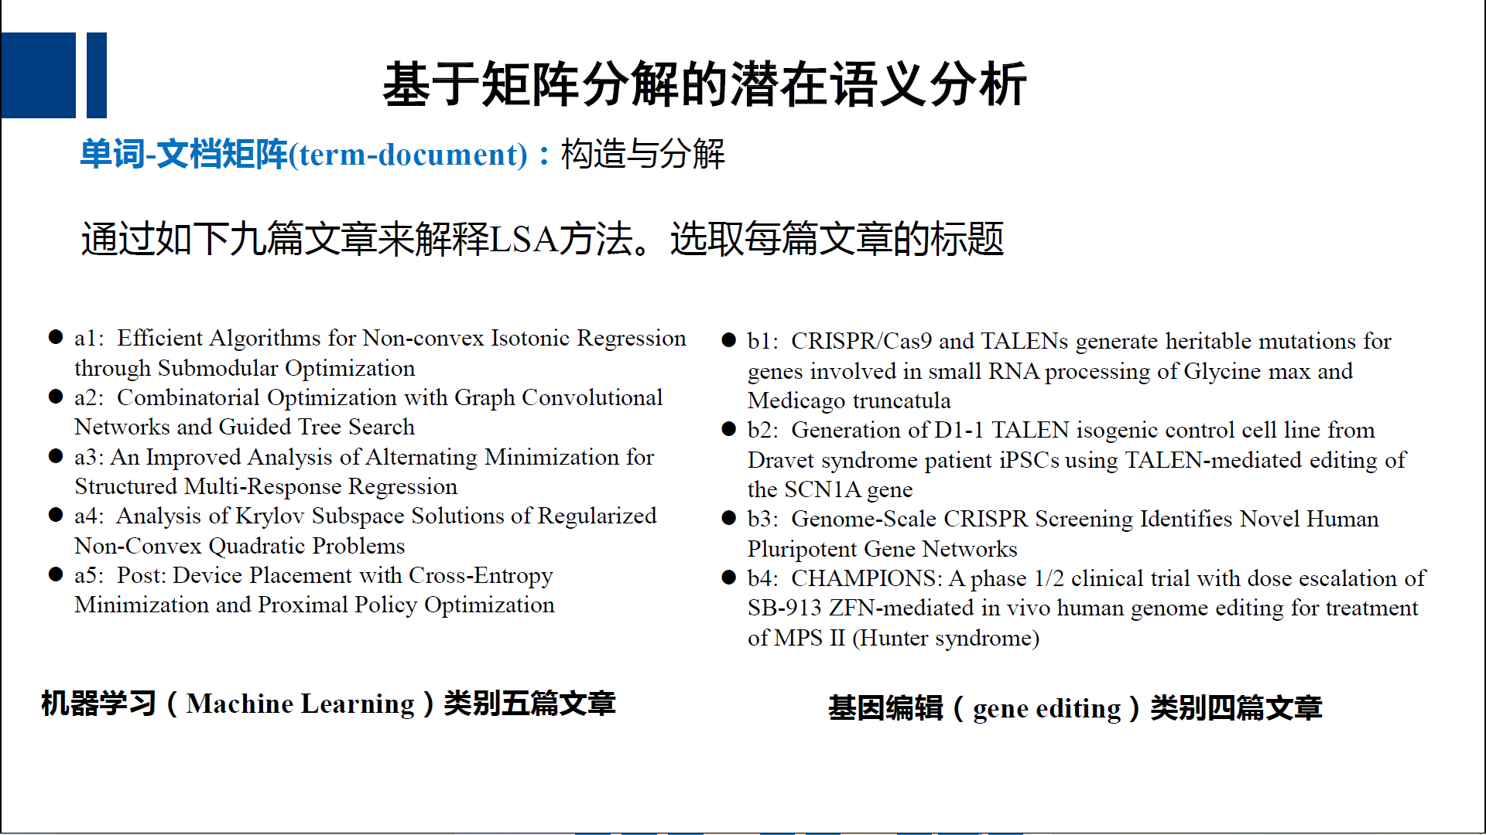

Slide 9
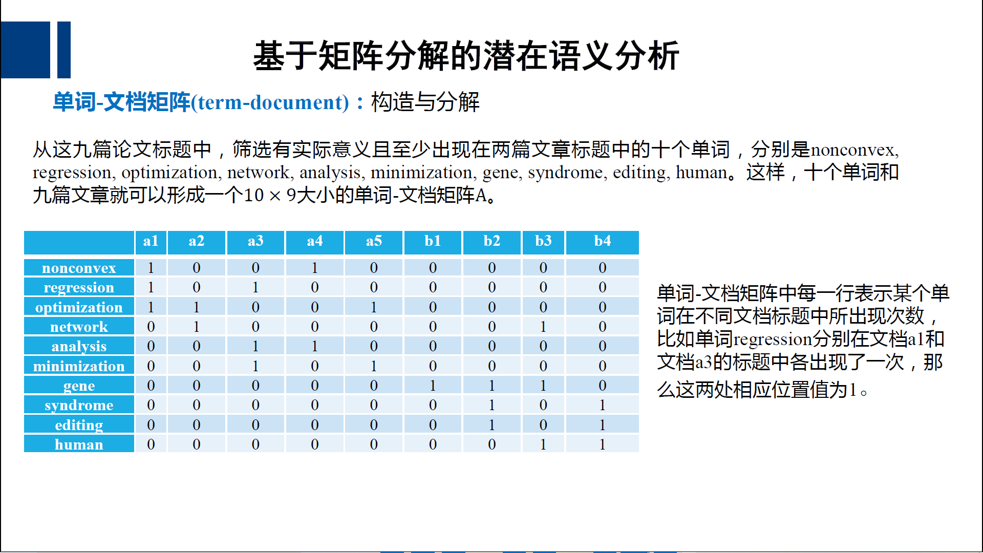

Slide 10
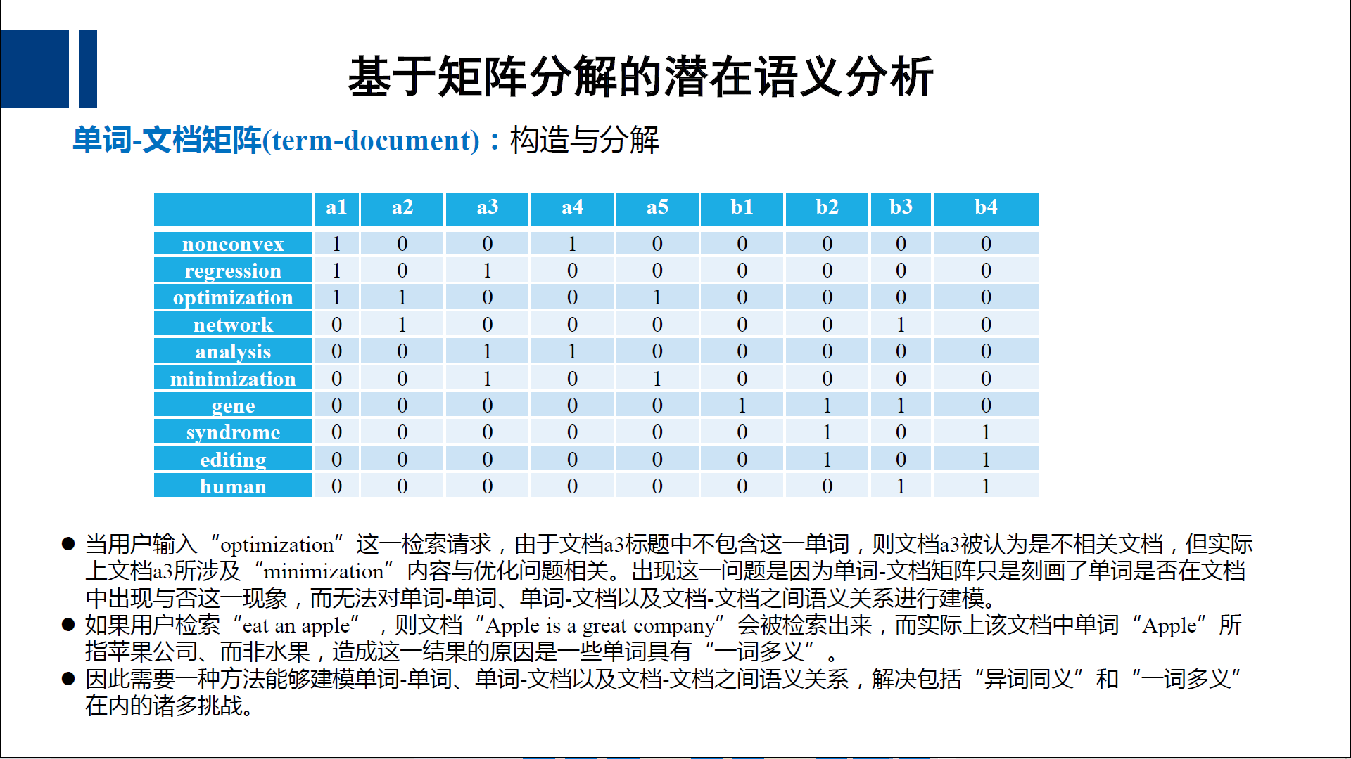

Slide 11
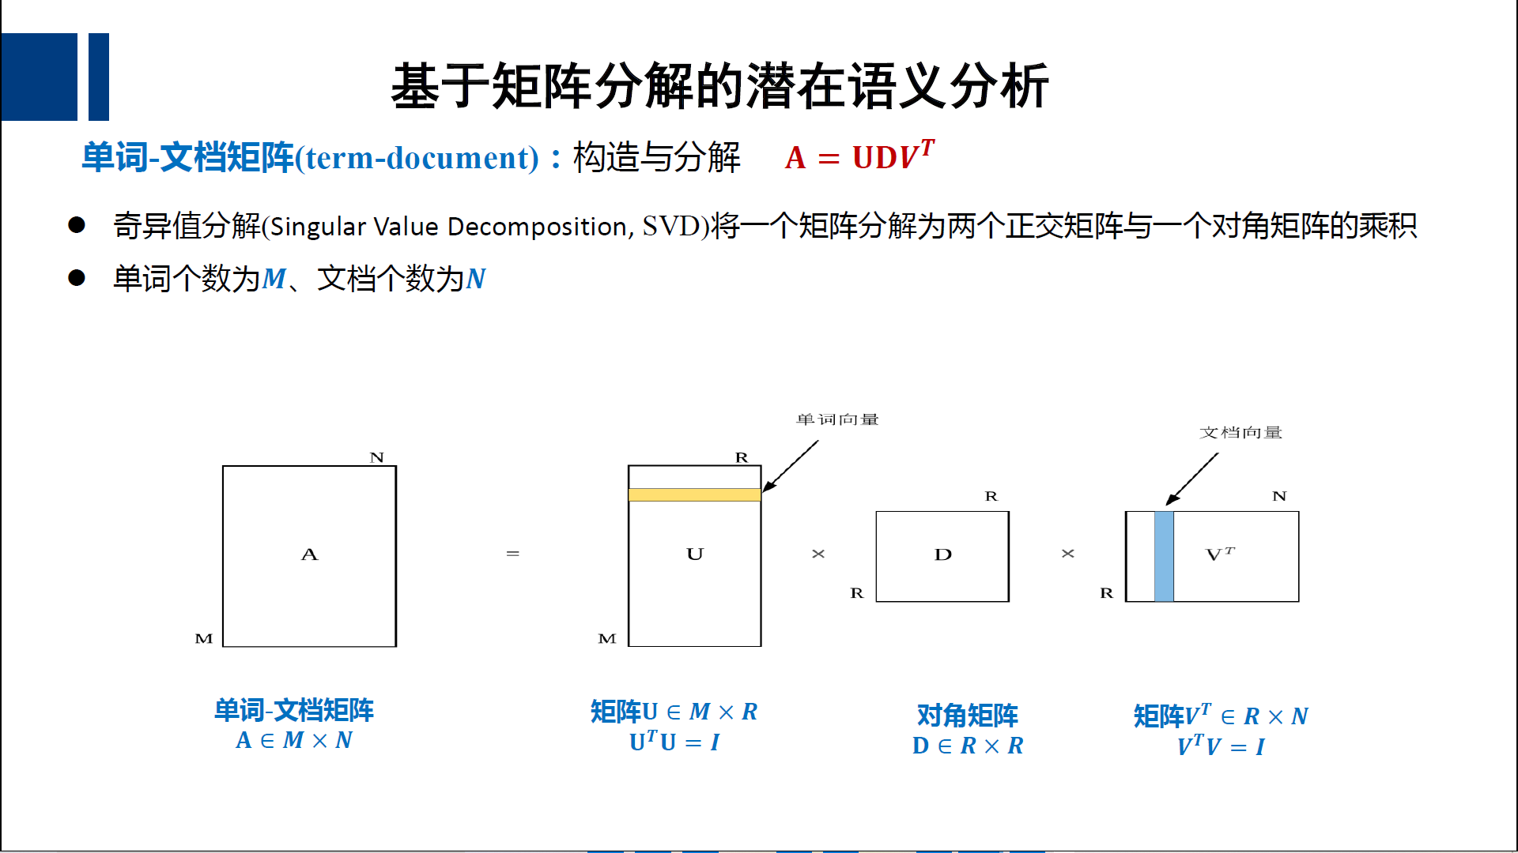
非规范化分解？

Slide 12
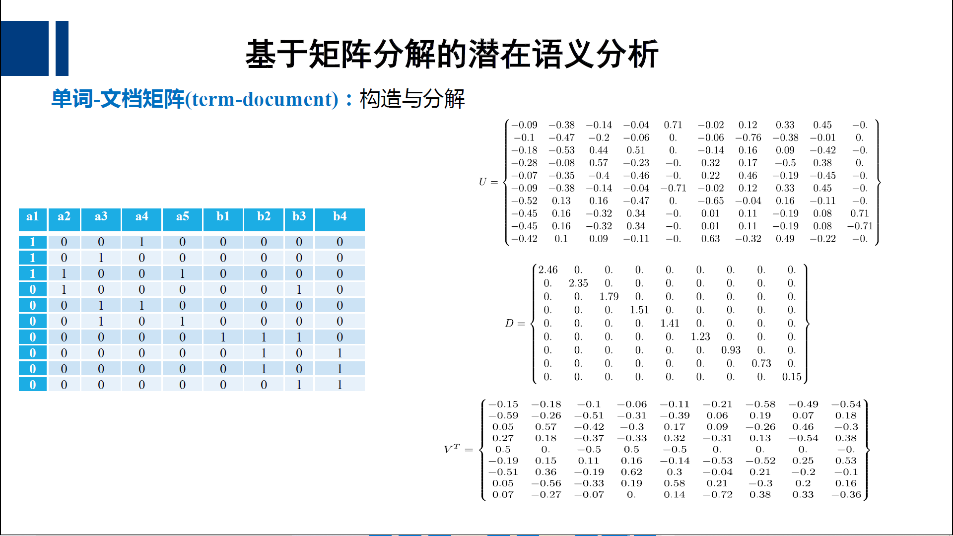

Slide 13
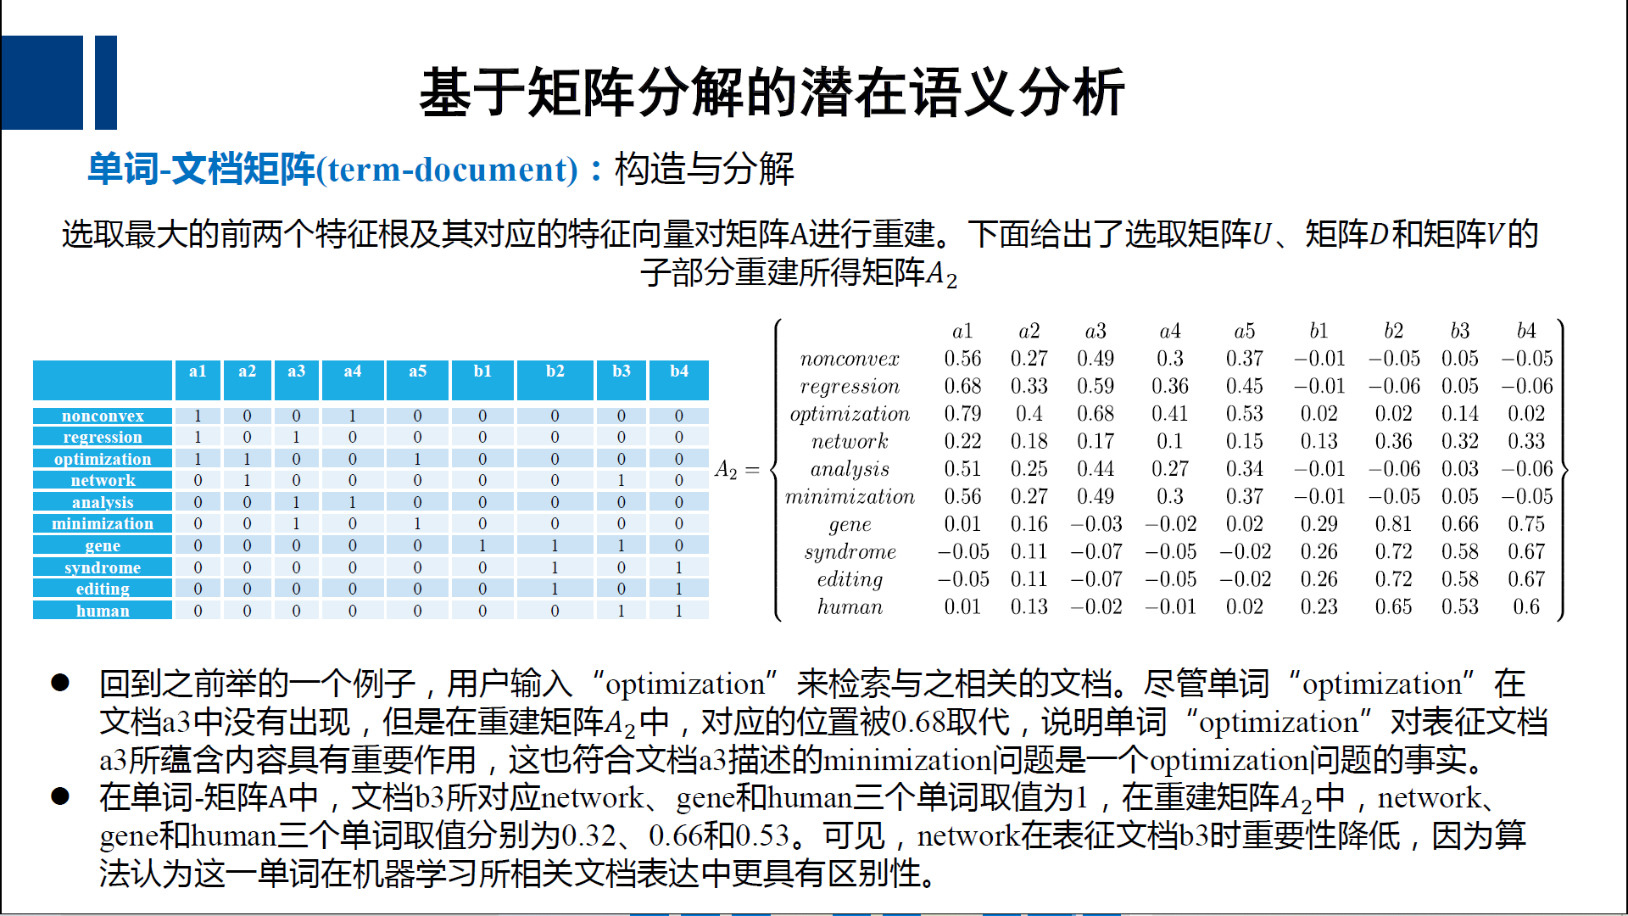

Slide 14
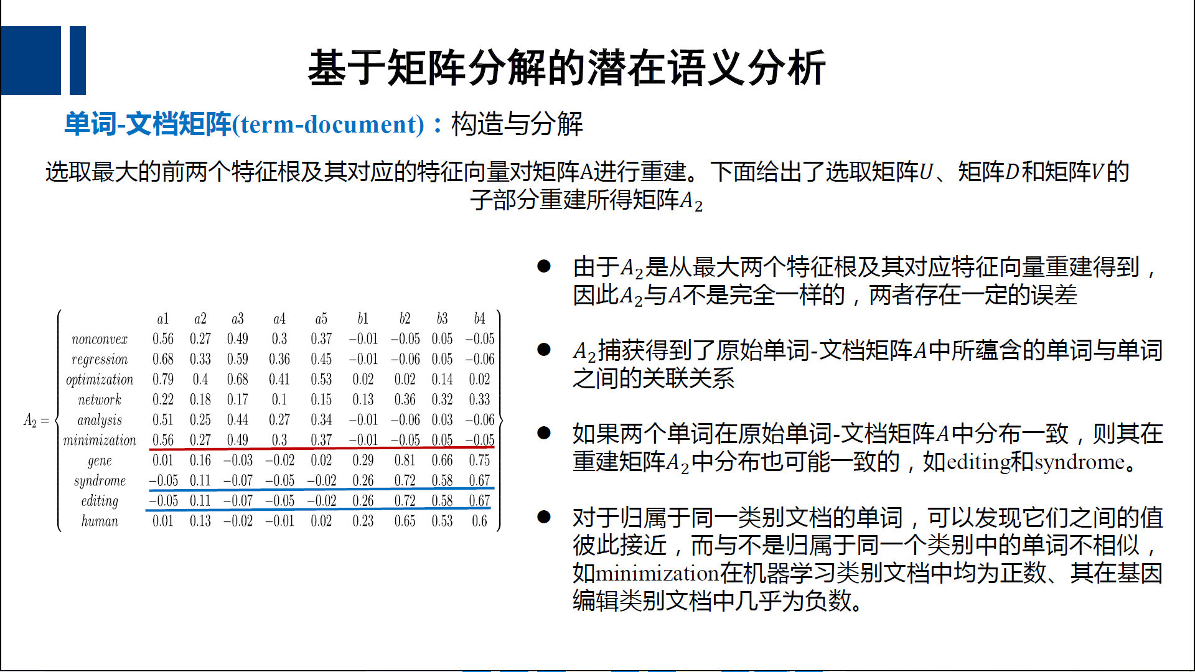

Slide 15
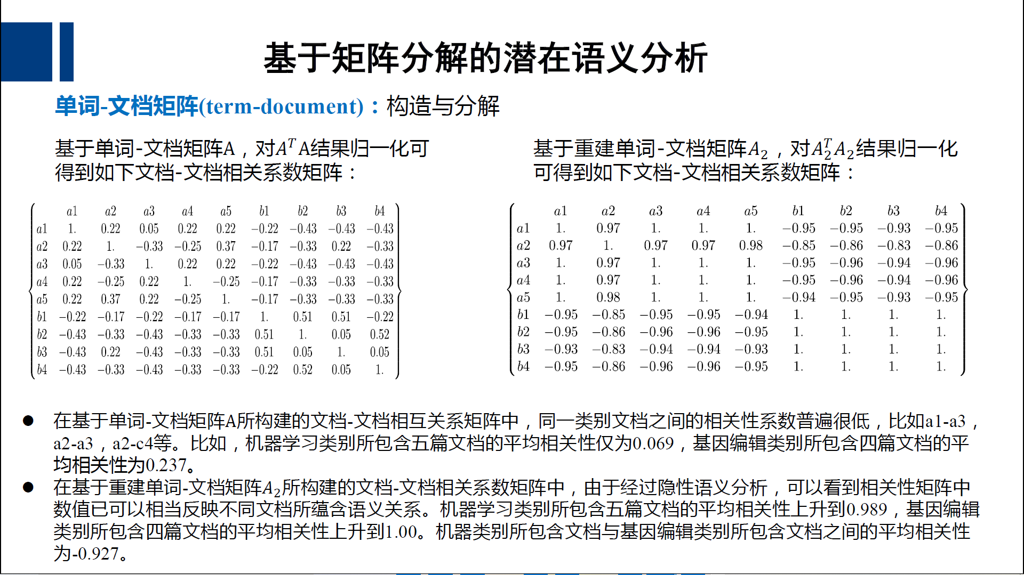

Slide 16
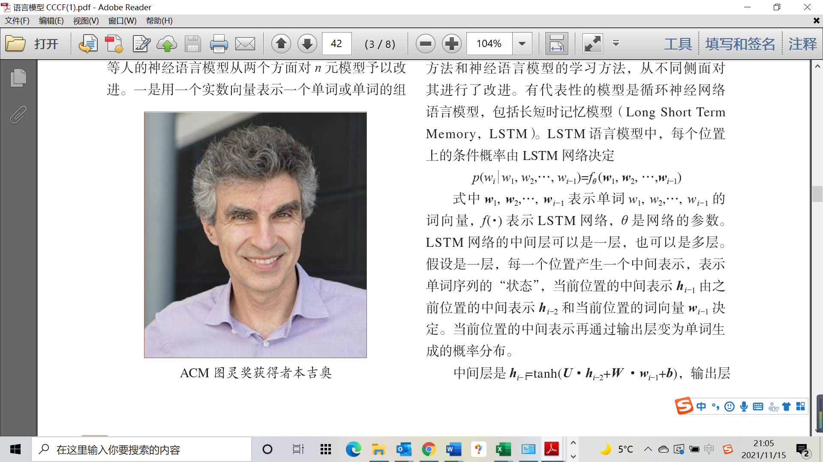
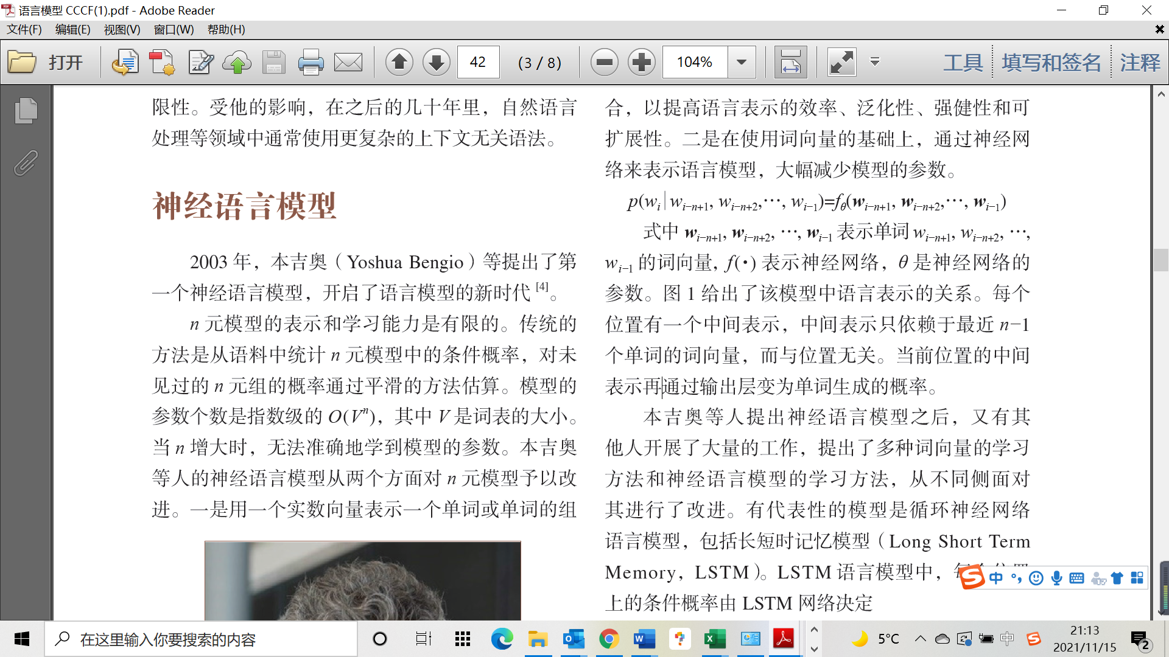
神经语言模型
2003年，本吉奥等提出了第一个神经语言模型
用一个实数向量表示一个单词或单词的组合
使用词向量的基础上，通过神经网络来表示
语言模型，大幅减少模型的参数
模型大发展
Recurrent Neural Network（递归神经网络）
代表工作：LSTM
Conditional language model，做序列到序列任务
代表工作：Transformer

Slide 17
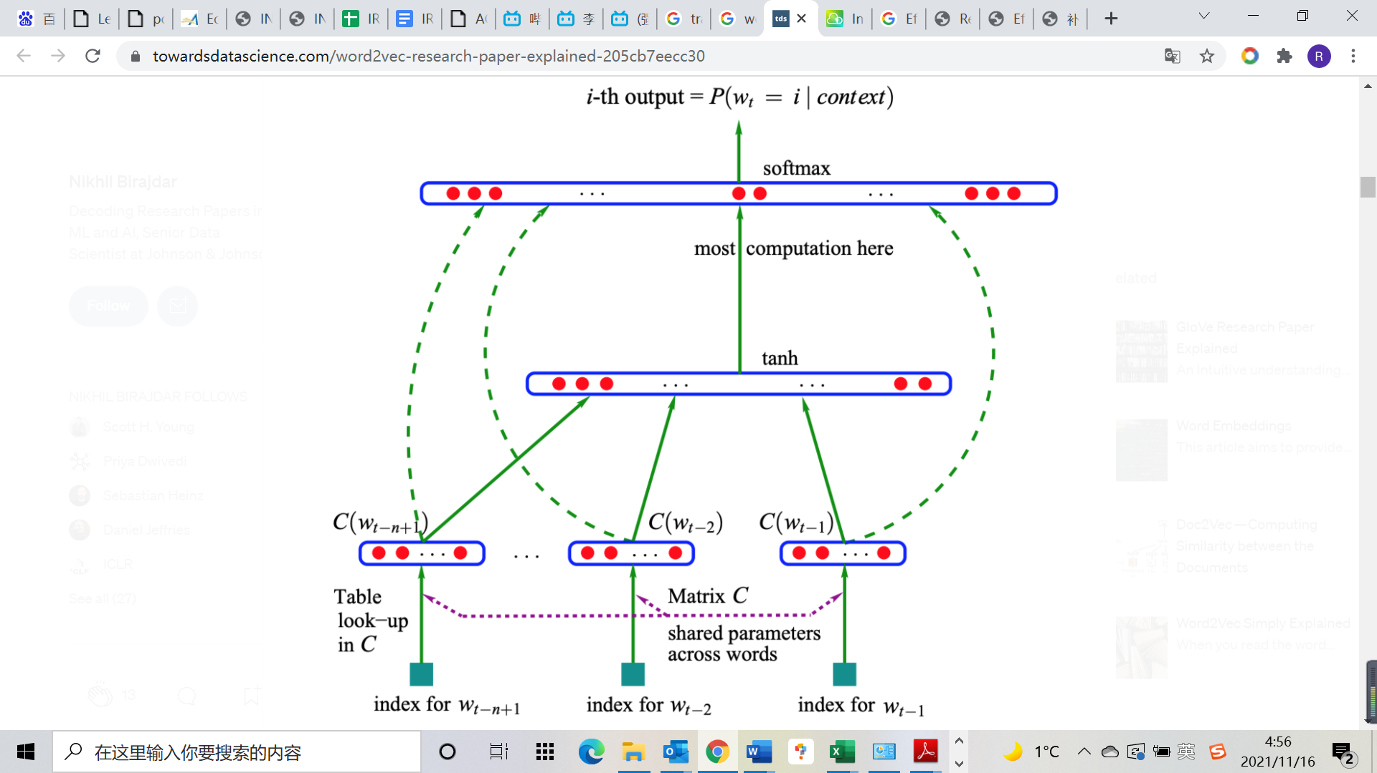
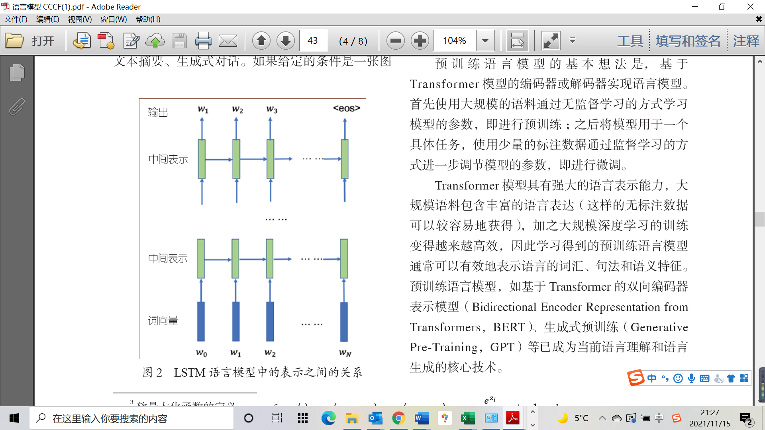
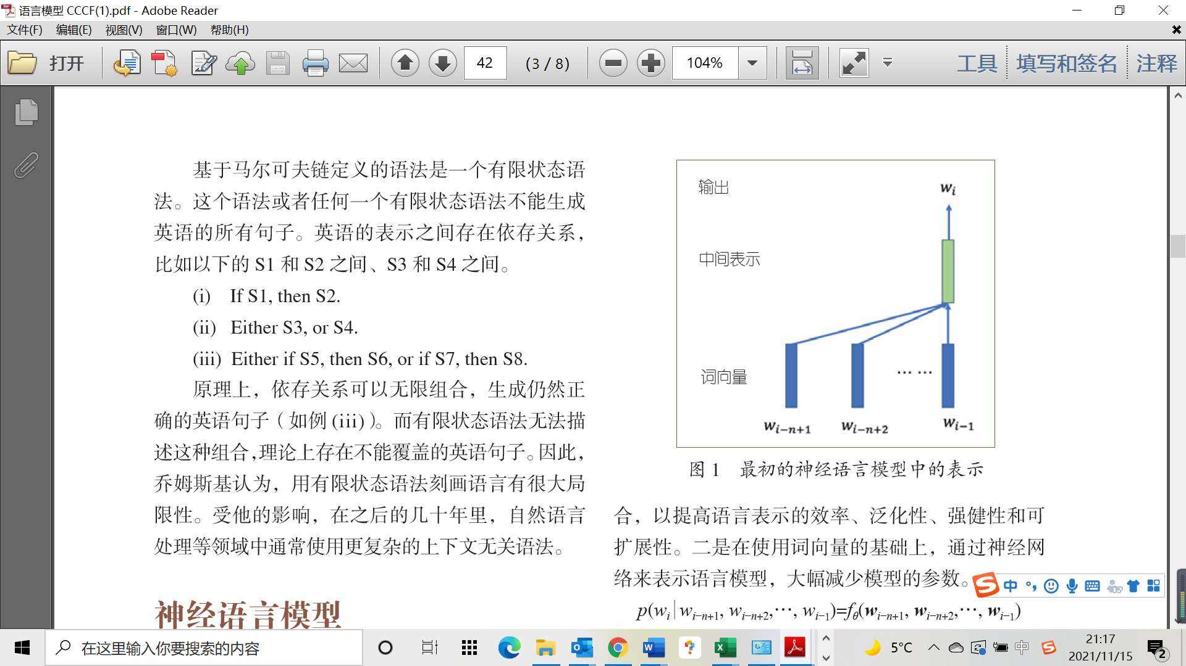

Slide 18
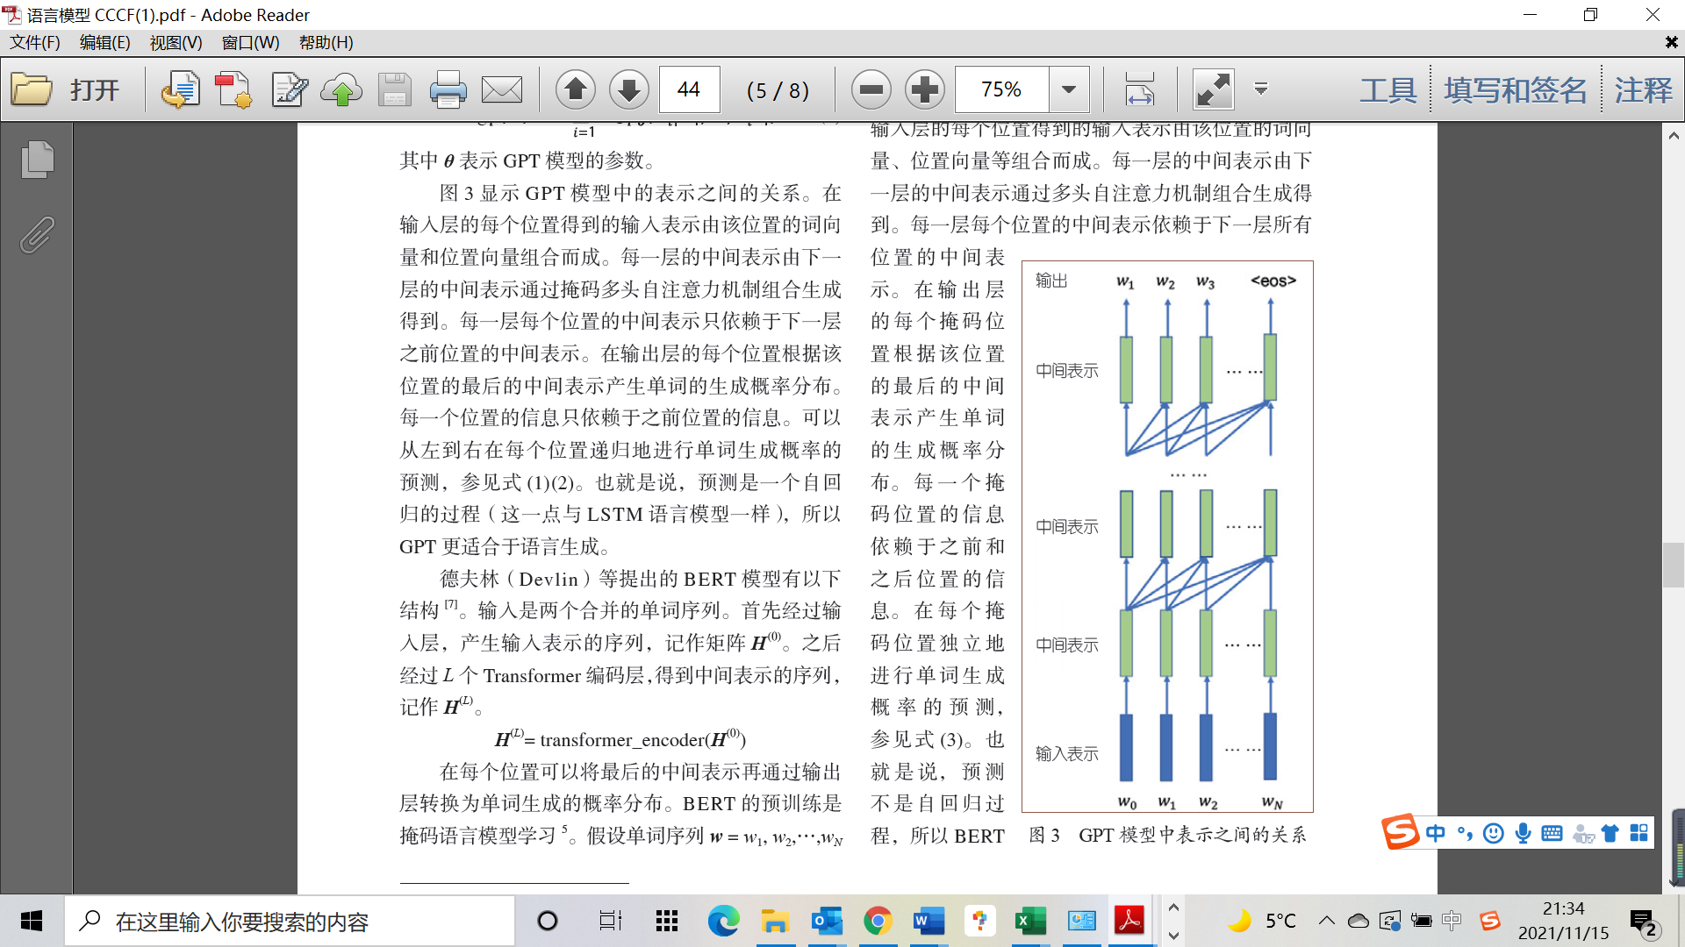
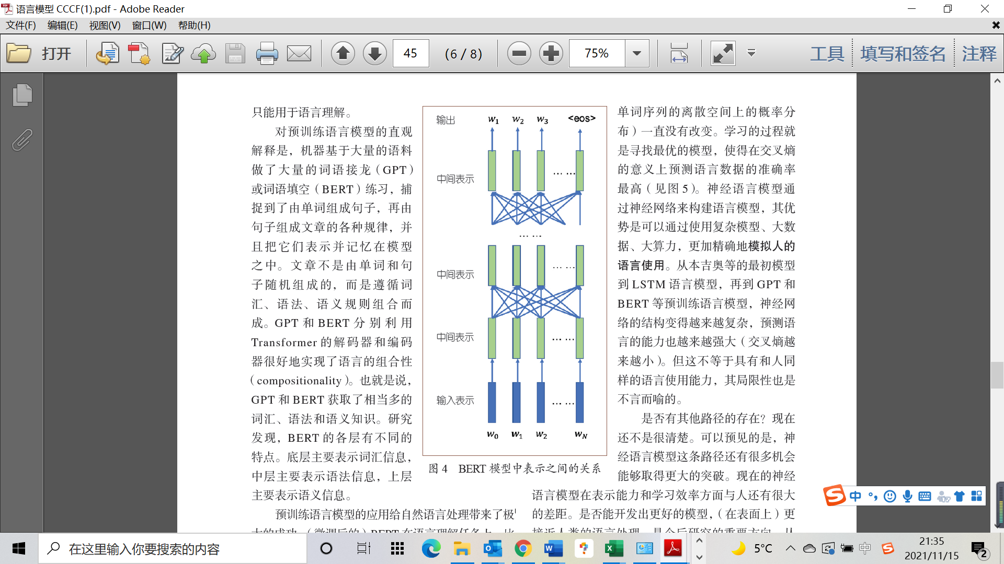
预训练语言模型
GPT用于语言生成，BERT用于语言理解，分别对应Transformer的解码器与编码器

Slide 19
人工智能与语言
语言模型概述
词向量表示
递归神经网络
条件语言模型
预训练模型

Slide 20
Efficient Estimation of Word Representations in Vector Space
Tomas Mikolov, Kai Chen, Greg Corrado, Jeffrey Dean

Slide 21
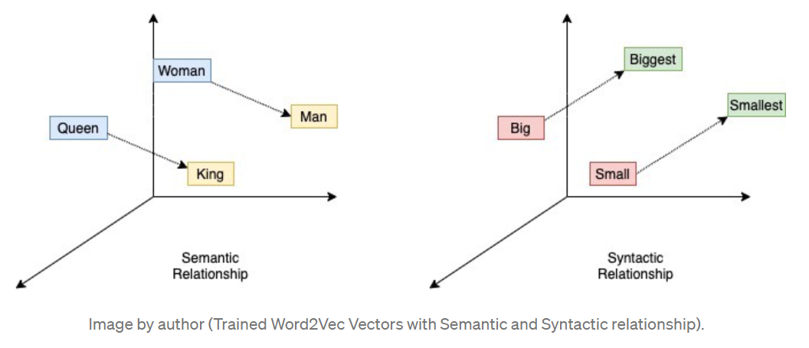
Motivation
high-quality word vectors:
Multiple degrees of similarity (e.g. syntactic and semantic regularities)
word endings(none: -ness, -tion)
Meaning
linear regularities vector(King) - vector(Man) + vector(Woman) = vector(Queen)
Less computational complexity
Better performance(for some tasks)

Slide 22
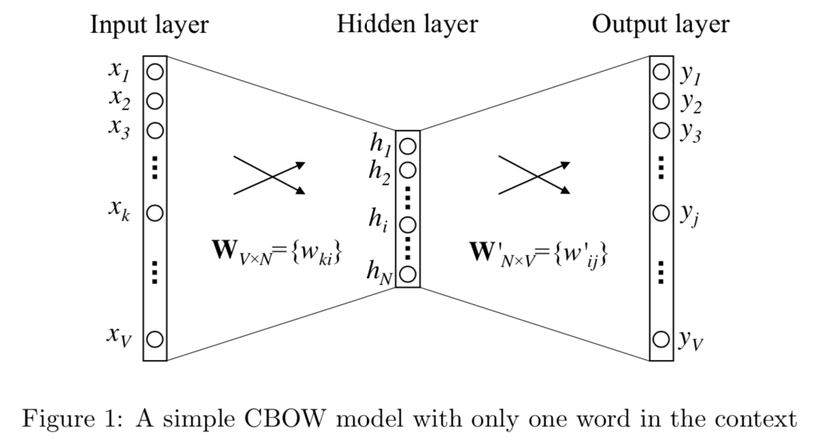
Model Architectures
Continuous Bag-of-Word Model (CBOW Model)
Case 1: One-word context
predict one target word given one context word
Note:
- hidden layer units: linear activation function
i.e., directly passing its weighted sum
of inputs to the next layer
Different from feedforward NNLM(non-linear)

Slide 23
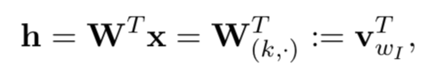

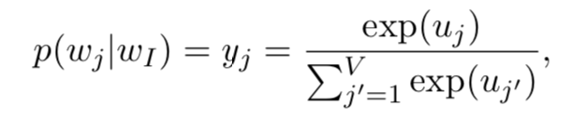
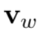
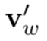
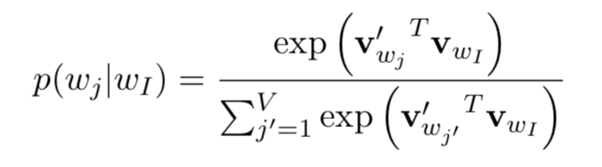
Model Architectures
Continuous Bag-of-Word Model (CBOW Model)
Case 1: One-word context
Note: here is called “Input vector”
here is called “Output vector”

Slide 24
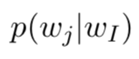
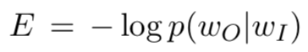
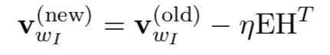
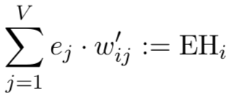
Model Architectures
Continuous Bag-of-Word Model (CBOW Model)
Case 1: One-word context
Training objective: maximize
Loss function:
Update equation (hidden → output weights)
Update equation (input → hidden weights)

Slide 25
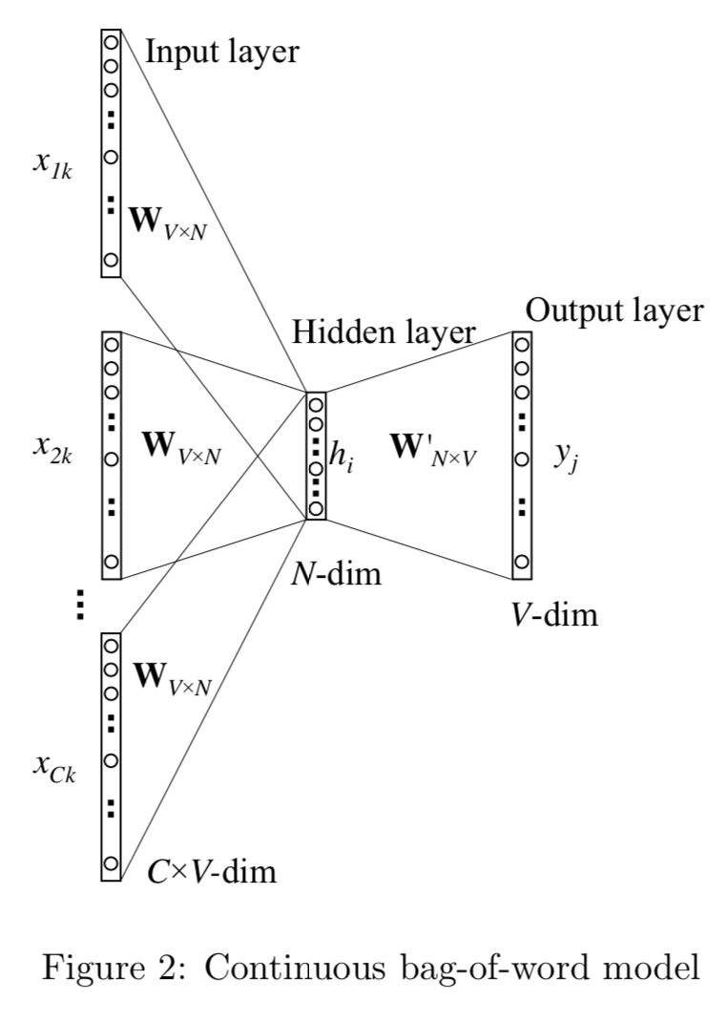
Model Architectures
Continuous Bag-of-Word Model (CBOW Model)
Case 2: Multi-word context
predict one target word given several context words
Note:
Weight matrix is shared for all input words
the weight matrix between the input and the projection layer
is shared for all word positions

Slide 26
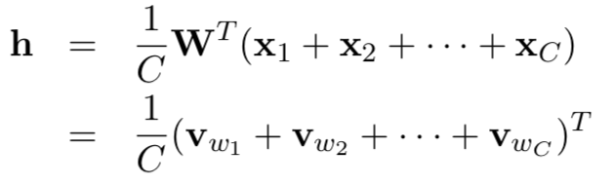
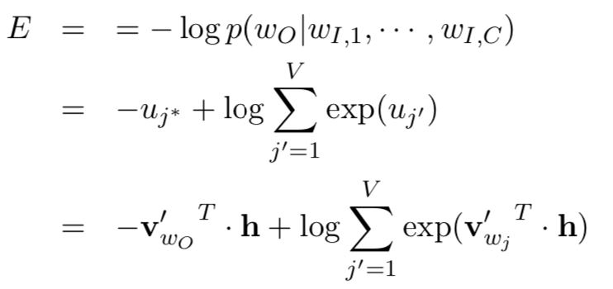
Model Architectures
Continuous Bag-of-Word Model (CBOW Model)
Case 2: Multi-word context
Input → hidden:
Loss function:

Slide 27
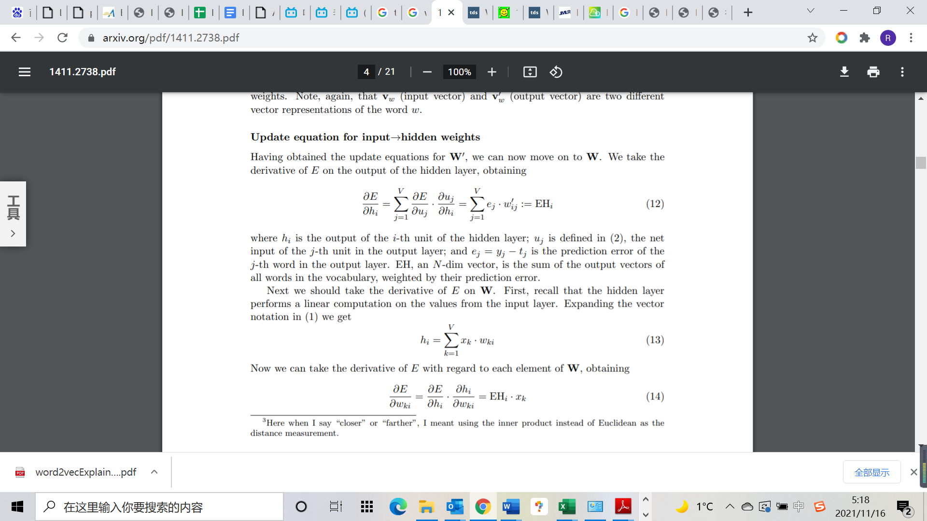
Model Architectures
Continuous Bag-of-Word Model (CBOW Model)
Case 2: Multi-word context
Update equation (hidden → output weights)
Update equation (input → hidden weights)

Slide 28
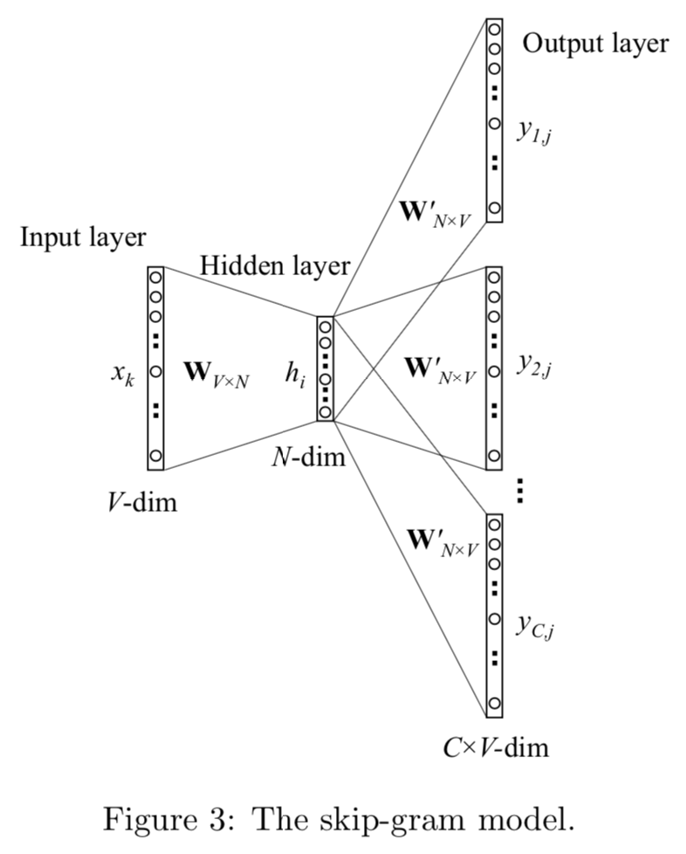
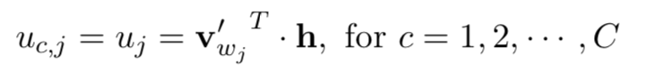
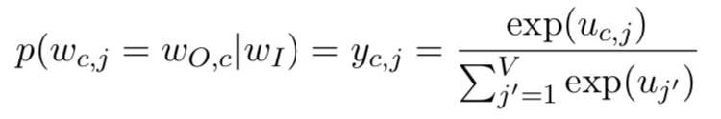
Model Architectures
Skip-Gram Model (SG Model)
opposite of the CBOW model
predict context words given the central word
Note:
- The output layer panels share the same weights

Slide 29
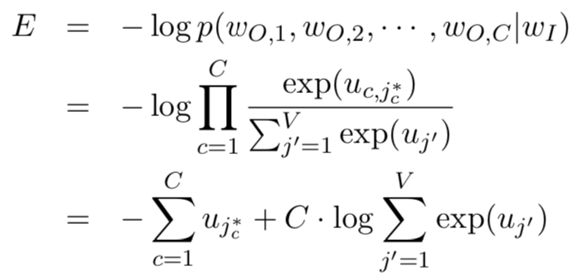
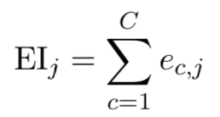
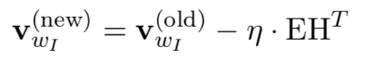
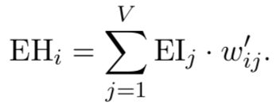
Model Architectures
Skip-Gram Model (SG Model)
Loss function:
Update equation (hidden → output weights)
Update equation (input → hidden weights)

Slide 30
Results & Examples of the Learned Relationships
Task 1: semantic and syntactic questions
Complex similarity task
More complex than previous tasks(e.g. France is similar to Italy and perhaps some other countries
E.g. What is the word that is similar to small in the same sense as biggest is similar to big
E.g. X = vector(biggest) − vector(big) + vector(small)
Test set: 8869 semantic and 10675 syntactic questions
first, a list of similar word pairs was created manually.
Then, a large list of questions is formed by connecting two word pairs
Training data: Google News corpus

Slide 31
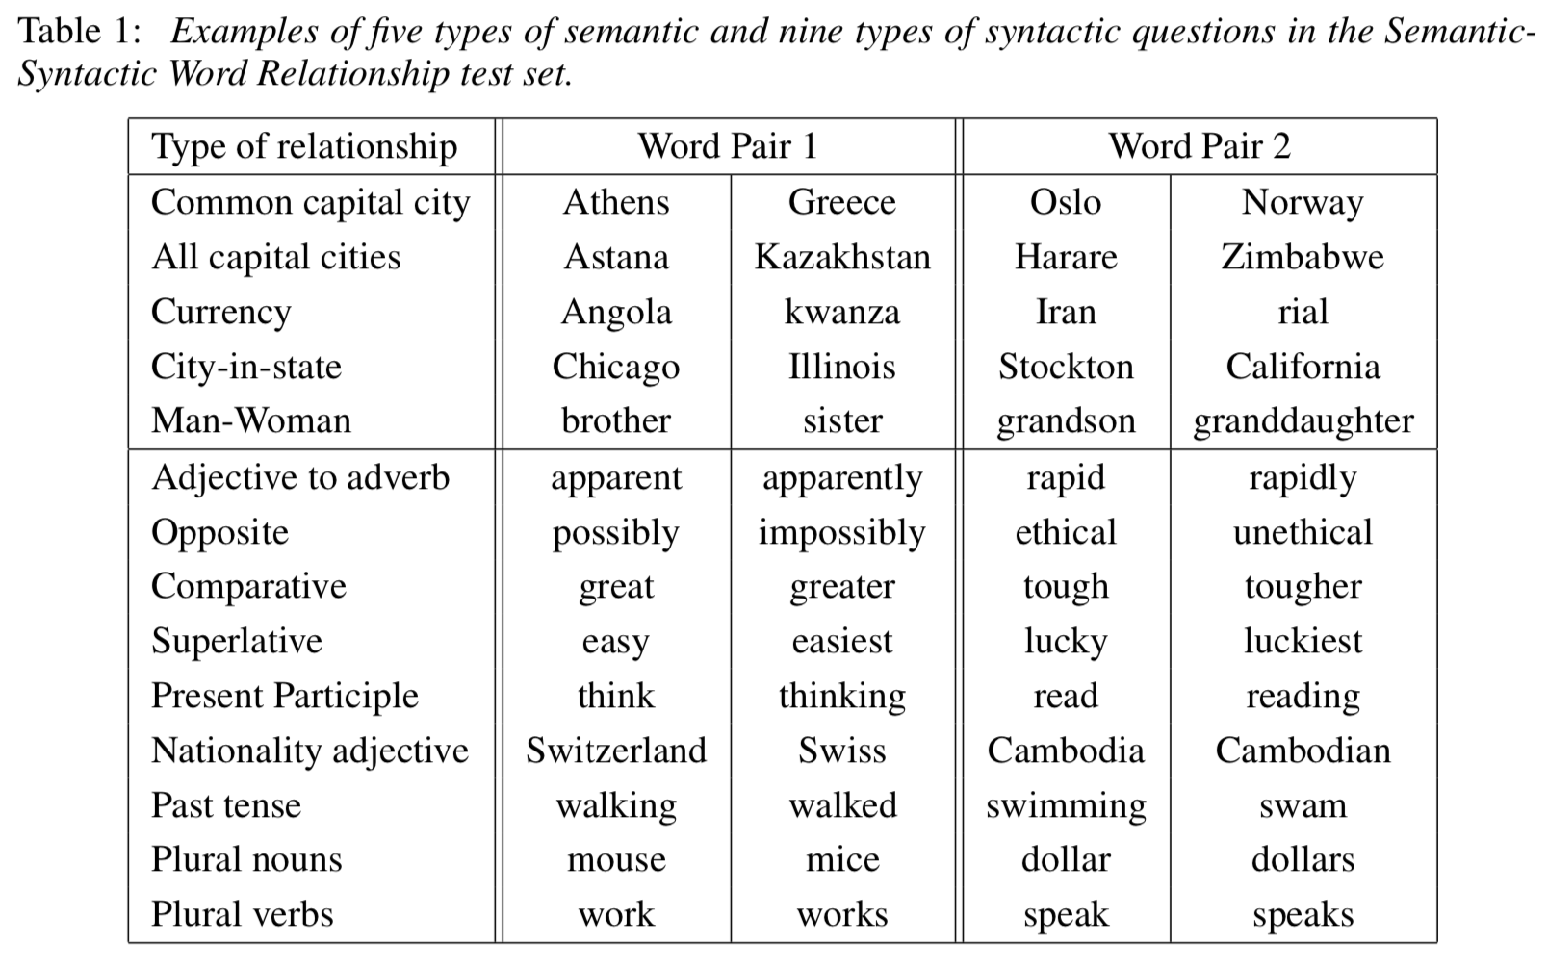
Results & Examples of the Learned Relationships
Task 1: semantic and syntactic questions

Slide 32
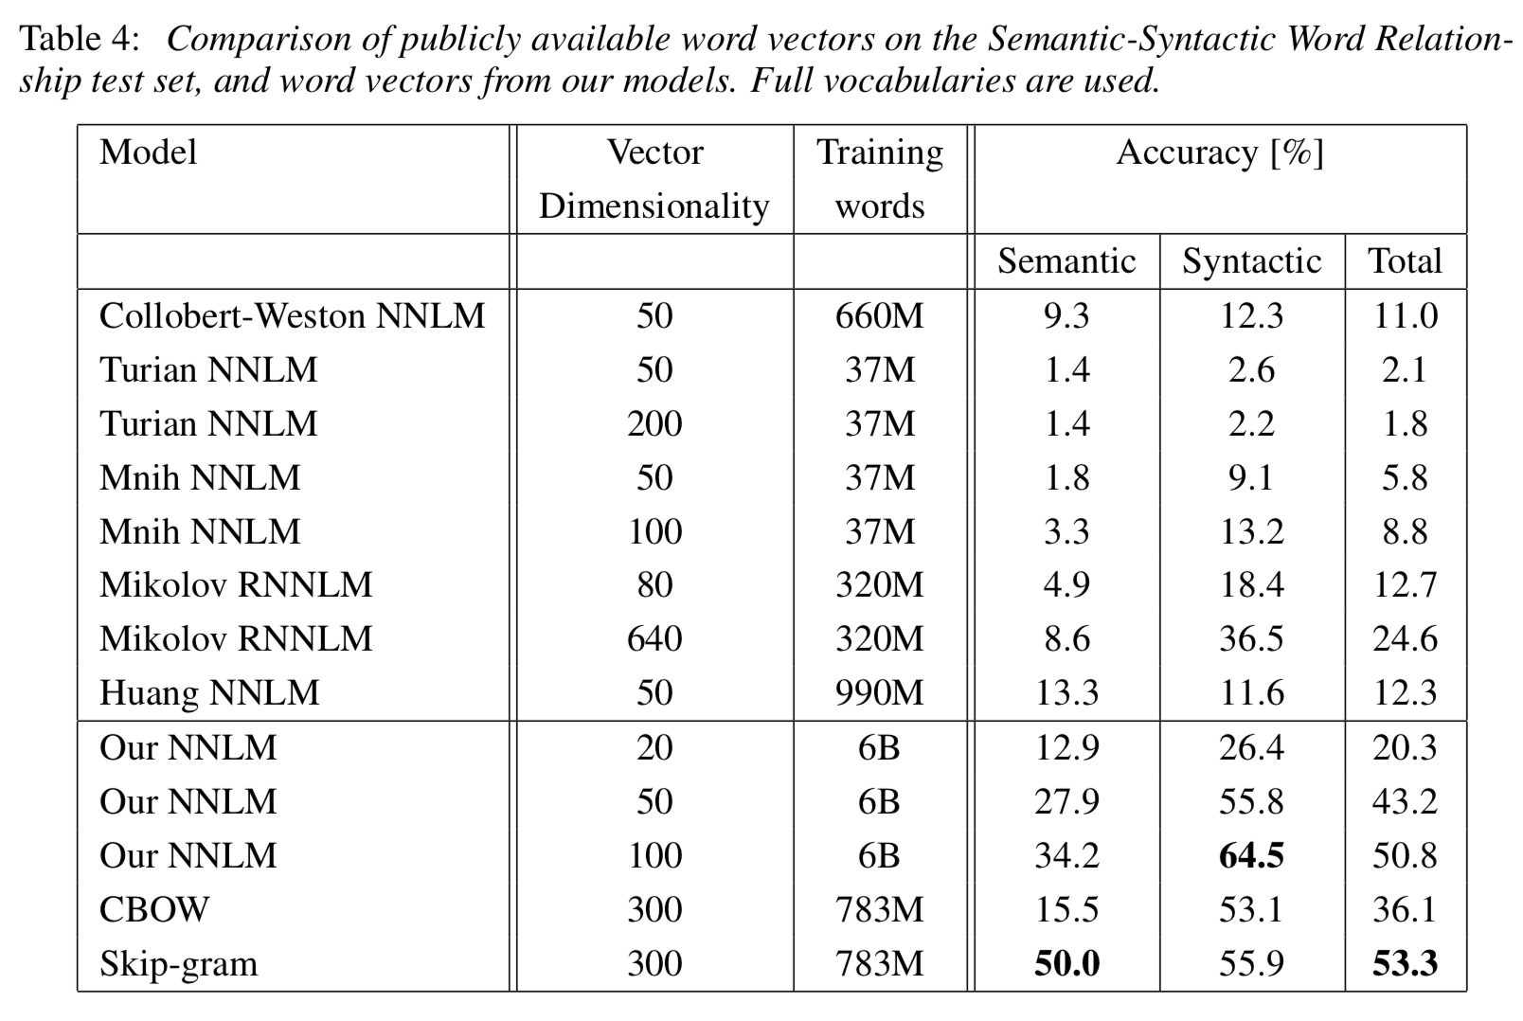
Results & Examples of the Learned Relationships
Task 1:

Slide 33
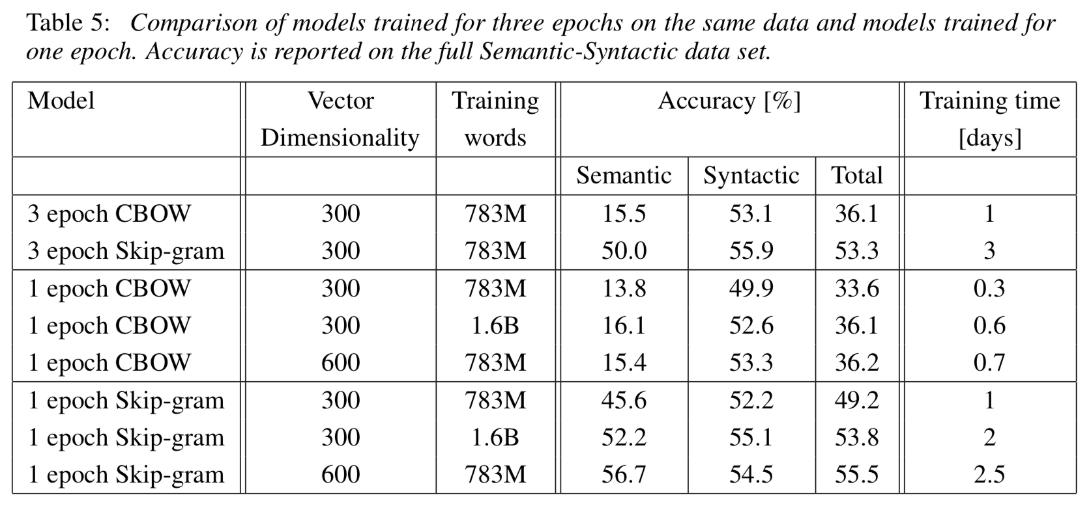
Results & Examples of the Learned Relationships
Task 1:

Slide 34
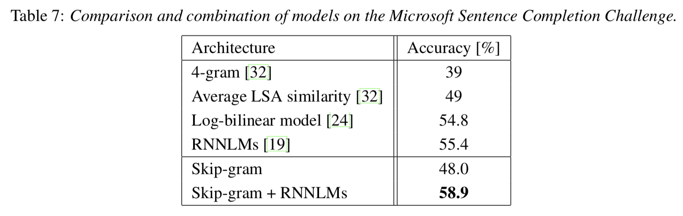
Results & Examples of the Learned Relationships
Task 2: Microsoft Research Sentence Completion Challenge
Choose the most coherent word
consists of 1040 sentences
given a list of five reasonable choices for each sentence

Slide 35
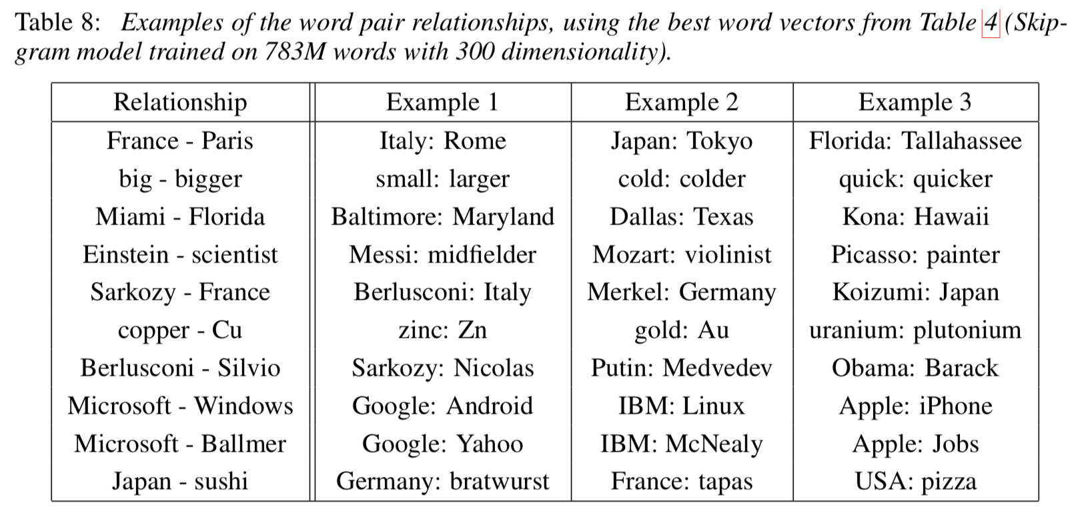
Results & Examples of the Learned Relationships
Examples of the Learned Relationships

Slide 36
“Love is as Complex as Math”: Metaphor Generation System for Social Chatbot
Danning Zheng, Ruihua Song, Tianran Hu, Hao Fu, Jin Zhou
University Of Rochester
Microsoft XiaoIce
Beijing Film Academy

Slide 37
研究背景
比喻
把一件事物指成另一件事物的修辞方法，两件事物具有共同点。
即通过连接词，把本体比作喻体。
聊天机器人
用户与机器在开放域的对话。
利用生动的修辞（比喻），改善用户体验。
问题
如何自动创造比喻？
如何嵌入到对话中？

Slide 38
比喻
Let life be beautiful like summer flowers and death like autumn leaves. ——Tagore 《Stray Birds》
Then he "died", as if the water disappear in the water. ——Borges 《 Another Death 》
Love is a touch and yet not a touch. ——Salinger 《The heart of a Broken Story》
爱情走得太快就像龙卷风。 ——周杰伦《龙卷风》
回忆是捉不到的月光。 ——陈奕迅《爱情转移》
当你发现时间是贼了，它早已偷光你的选择。 ——李宗盛《给自己的歌》

Slide 39

选取本体和喻体
本体：抽象的概念
从诗歌中收集122个概念
去除低频概念
最终得到96个概念
喻体：具体的概念
从聊天语料中抽取10000个常用名词
计算名词的“具体程度” [Brysbaert et al, 2014]
最终选取最“具体”的3000个名词

Slide 40


选取连接词
计算词语之间的距离
word2vec：词语->向量
近义词的词向量更为接近
基本要求
连接词与本体较为接近
连接词与喻体也较为接近
连接词介于两者之间
连接度

Slide 41
脂肪
火苗
中国足球
生长
坚定
涟漪
消耗
积累
滋长
荒谬
未来
樱花
光芒
拖延
绚烂
民主
天空
投资
股票
烟火
爱情
贬值
博弈
沉淀
奢侈品
灿烂
黑夜
葡萄酒
白开水
小说
太阳
耀眼
复杂
干涸
心跳
枯燥
佛法
做人
迷信
大海
闪电
风水
数组

Slide 42
生成比喻句
连接词：形容词
验证该形容词是否可以用于修饰本体和喻体
搜索：“XX的YY”、“YY是XX的”
“爱情是复杂的，和数学一样。”
连接词：动词
验证该动词是否可以与本体和喻体构成主谓结构
搜索+依存关系分析
“灵魂就像球迷一样，在无声地呐喊。”
连接词：名词
验证该名词是否可以与本体和喻体构成主谓宾结构
搜索+依存关系分析
“爱情就像脂肪，是点点滴滴的积累。”

Slide 43

比喻的实验评价
连接词的选取
采样500对 本体 和 喻体
对于形容词、动词、名词，分别选取选取前5的连接词
人工标注（每个样本3人）
26.2%的连接词是恰当的

Slide 44

比喻的实验评价
比喻句的生成
从已标注的1965组（本体，喻体、连接词）生成比喻句
人工标注（每句3人）

Slide 45
比喻句结果
恰当的比喻：
爱情就像脂肪，是点点滴滴的积累。
孤独像是空无一人的车站。
人生就像楼梯，各层楼有各层楼的风景。
记忆像是古老的钟表。
幸福像是可爱的毛毛虫。
不恰当：
恋人像是可靠的报表。
人性就像大刀，终将奋起反抗。
金钱就像垃圾，使人腐败。
社会就像纸质，最稀缺的资源。

Slide 46
嵌入到对话中
基于对话的上下文
匹配关键词、近义词、话题
在对话系统中应用
924个用户
接受率：用户理解并回复比喻句的比例

Slide 47
嵌入到对话中
比较实验
陈述句
“日子就是焦糖” – 22%
单轮比喻
“日子就像焦糖，是先甜后苦” – 27%
双轮比喻
“日子就像焦糖，你知道为什么吗？”
“它们都是先甜后苦。” – 41%

Slide 48
结论和展望
结论
我们提出的方法可以生成一定比例的合理且新颖的比喻句。
把比喻用于多轮对话更能吸引用户的注意。
未来工作
对于比喻更加精细的建模
扩展本体、喻体、连接词到短语等复杂的事物
更加灵活多变的生成方法

Slide 49
参考书目
李航，语言模型：过去、现在、未来，中国计算机学会通讯，第 16 卷 第9 期 2020 年 9 月
https://www.bilibili.com/video/BV1Wv411h7kN?p=23
王东、利节和许莎，人工智能，清华大学出版社
吴飞，人工智能导论：模型与算法，高等教育出版社
https://colah.github.io/posts/2015-08-Understanding-LSTMs/
https://medium.com/inside-machine-learning/what-is-a-transformer-d07dd1fbec04
http://jalammar.github.io/illustrated-transformer/

Slide 50
谢谢！

